Slide 1

kNN: k Nearest NeighborS

Slide 2
Clasificación
Una observación es un vector de características asociado a una categoría.
El objetivo de la clasificación es asignar automáticamente una categoría a una nueva observación con características, basado en observaciones previas.
Clasificación Binaria: Dos categorías.
Clasificación Multiclase: Más de dos categorías.

Slide 3
Ejemplo
Un set de datos que consiste de personas.
Características: edad, peso, altura e ingreso.
Categorías:
Binaria:
Feliz o no feliz.
Multiclase:
Feliz, satisfecho o no feliz.

Slide 4
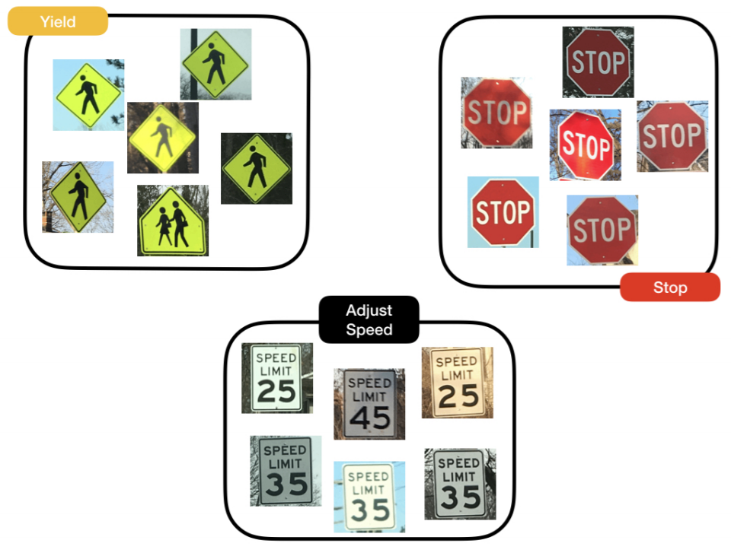
Aprendizaje basado en Ejemplos
El conjunto de entrenamiento se guarda en memoria.
No existe un modelo.
Se predice comparando observaciones nuevas con el conjunto de entrenamiento.

Slide 5
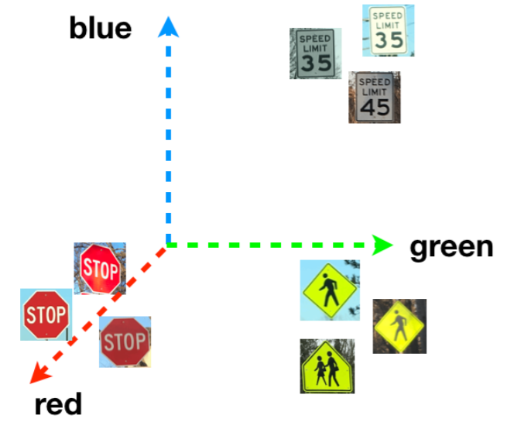
K-Nearest Neighbor
Es una forma de aprendizaje basado en ejemplos.
Su forma más simple es el Nearest Neighbor.
Mide la similitud de las observaciones a partir de una distancia.

Slide 6
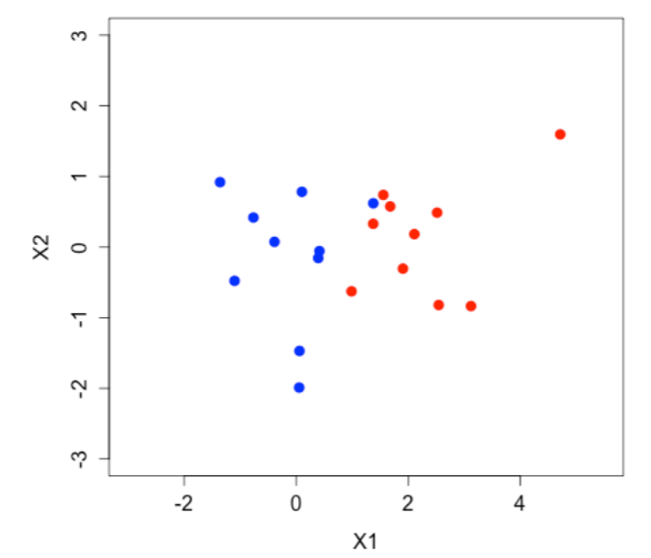
Ejemplo de KNN
Se tienen dos características: X1 y X2.
Categorías: Azul y Rojo.
Clasificación Binaria.

Slide 7
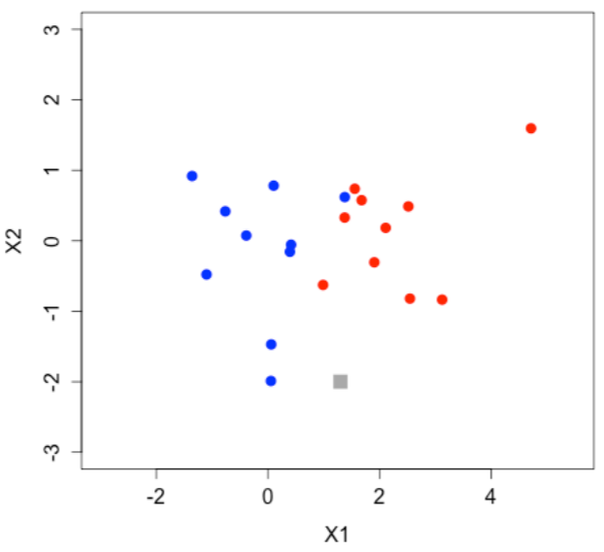
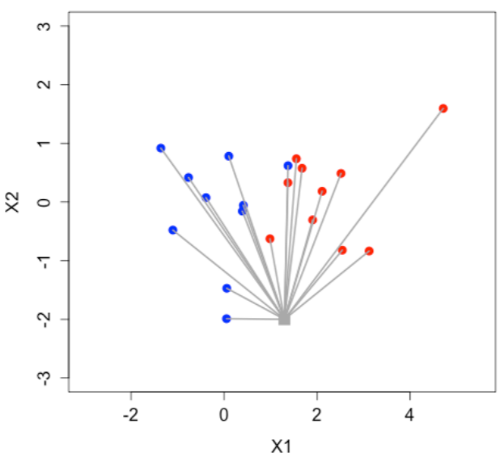
Continuación de Ejemplo
Se agrega una nueva observación
Se compara con el set de entrenamiento

Slide 8
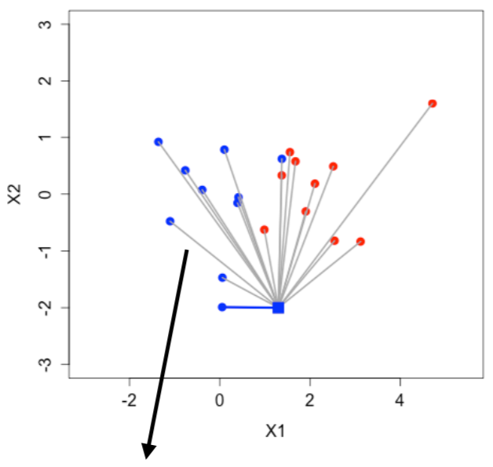
Final del Ejemplo
Se encuentra la observación con menor distancia (nearest neighbor) y se le asigna la misma categoría.
Distancia Euclidiana

Slide 9
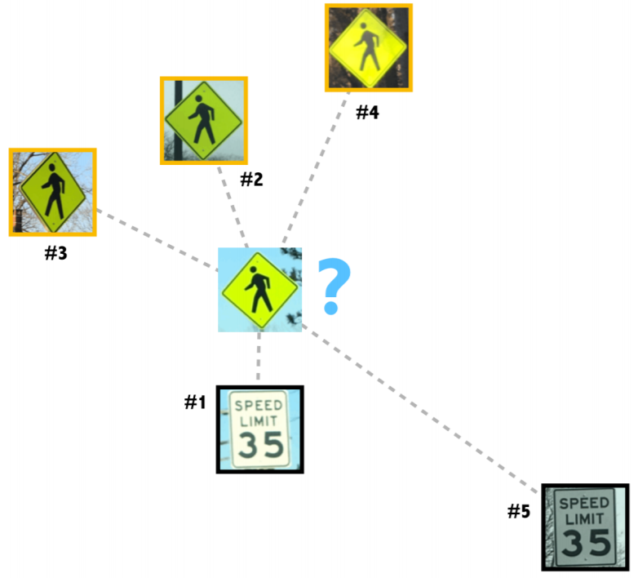
¿Qué significa la “k”?
K es el número de observaciones tomadas en cuenta para asignar una categoría a la nueva observación.
Se ocupan las k observaciones más similares a la nueva observación.
Se utiliza un sistema de votos y gana la categoría más representada.

Slide 10
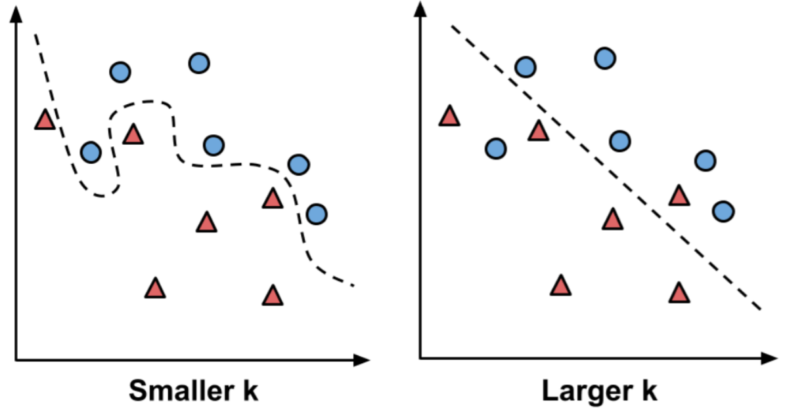
¿Cómo elegir el valor de K?
No hay una regla definida.
Una practica común es iniciar con la raíz cuadrada del número de observaciones.

Slide 11
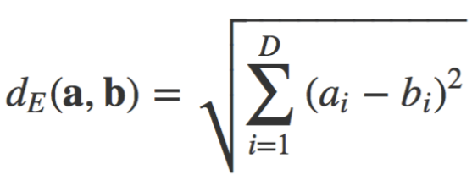
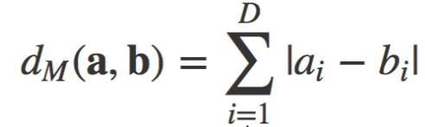
Medida de distancia
Distancia Manhattan
Distancia Euclidiana

Slide 12
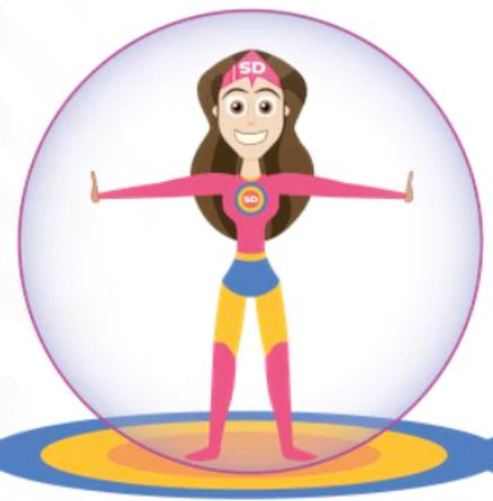
¿Por qué hay que cuidar la Distancia?
Persona | Altura [m] | Peso [kg]
1 | 1.83 | 80
2 | 1.83 | 80.5
3 | 1.70 | 80
Personas | Distancia
1-2 | 0.5
1-3 | 0.13

Slide 13
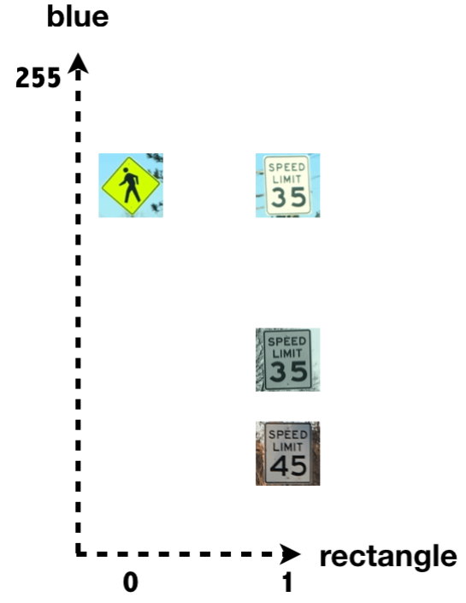
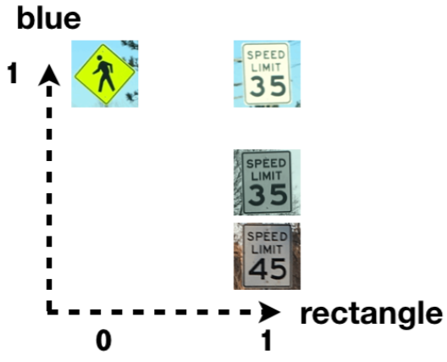
Normalizacion
Rescalar los valores entre 0 y 1.
Dar un mejor sentido de distancia.
No te olvides de escalar los datos nuevos.

Slide 14
¿Cómo mides distancia con Variables Categóricas?
Variables Dummy
Lengua Nativa
Español
Italiano
Italiano
Español
Francés
Francés
Francés
Español | Italiano | Francés
1 | 0 | 0
0 | 1 | 0
0 | 1 | 0
1 | 0 | 0
0 | 0 | 1
0 | 0 | 1
0 | 0 | 1

